Slide 1
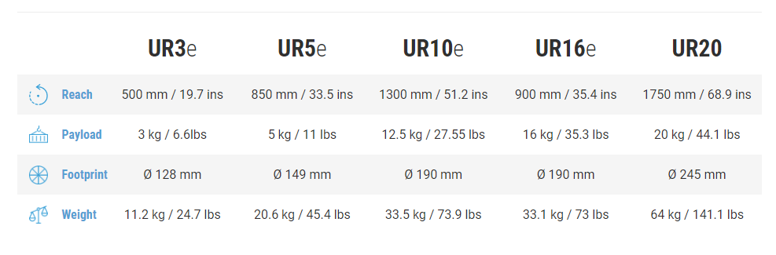
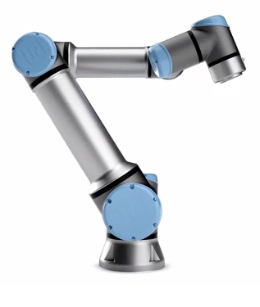
versions

Slide 2
Applications
secteurs
Assemblage
Enlèvement de matière
Inspection qualité
Soudure
Chargement de machine
Finition
Manutention
Agroalimentaire
Electronique et technologie
Automobile et sous-traitants
Pharmaceutique et chimie
Mobilier et équipement
Métal et usinage
Plastiques et polymères
Sciences et Recherche
Pazzi Video

Slide 3
Universal robots site
UR Academy
Produits UR

